Slide 1
Solcelleanlæg styring Mercantec.
juni 2024

Slide 2
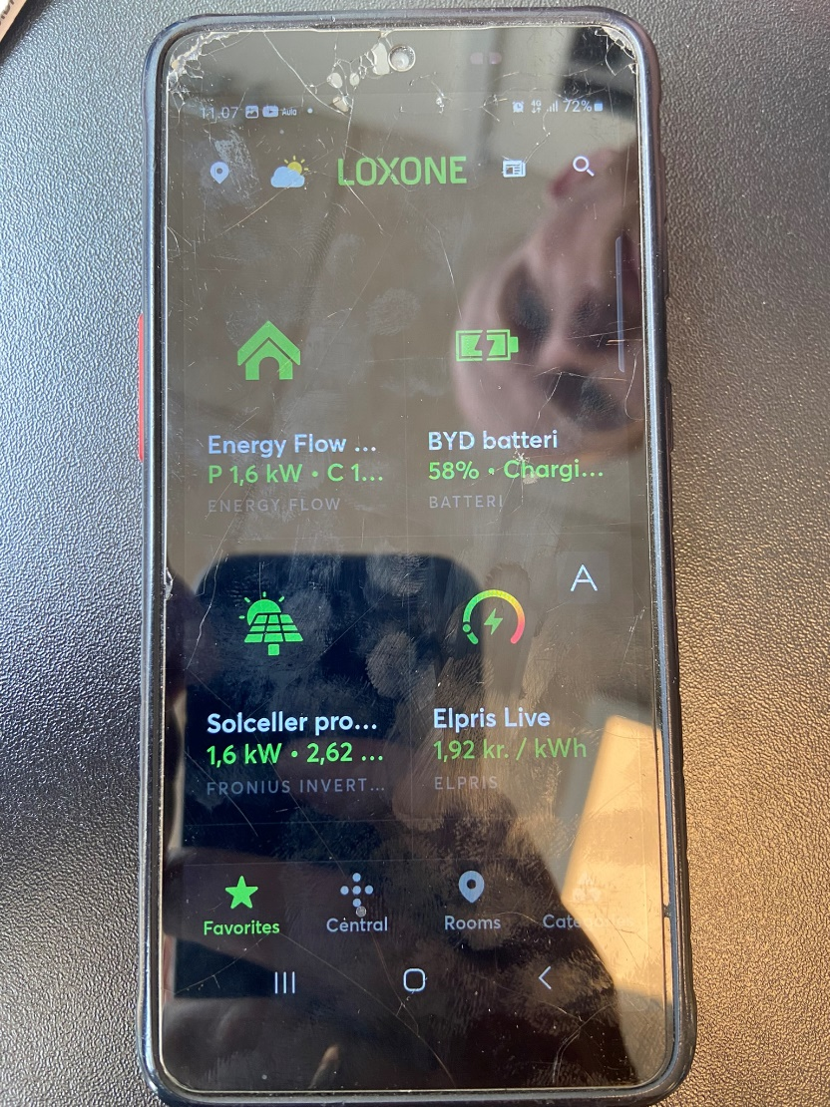

Slide 3
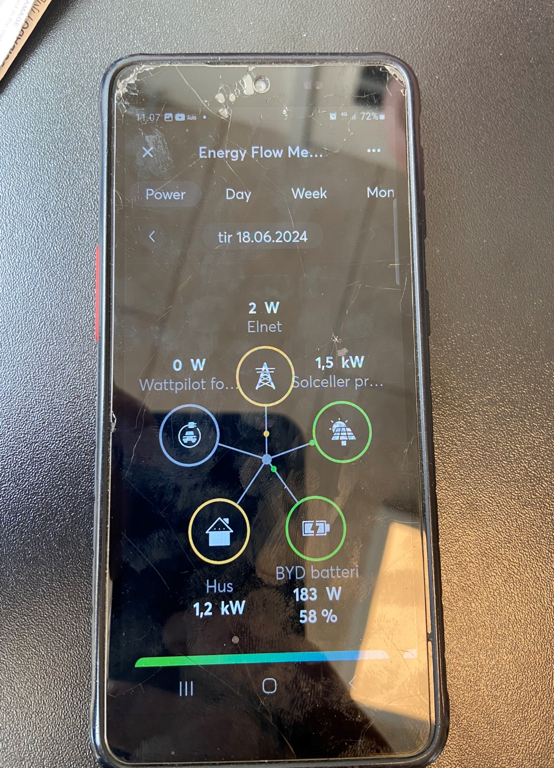

Slide 4
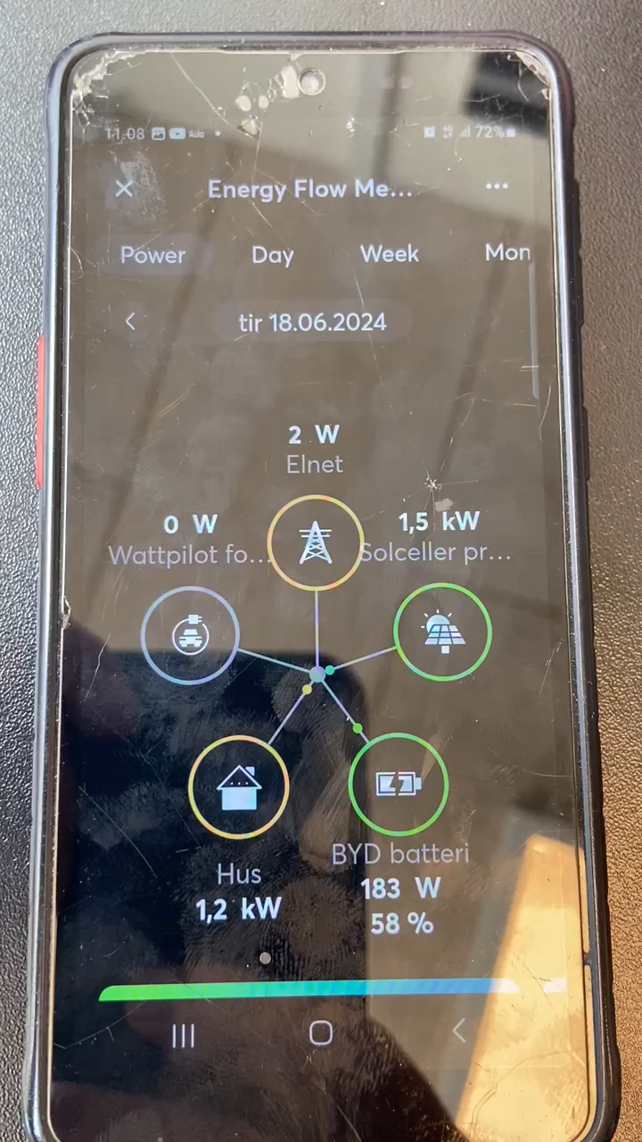

Slide 5
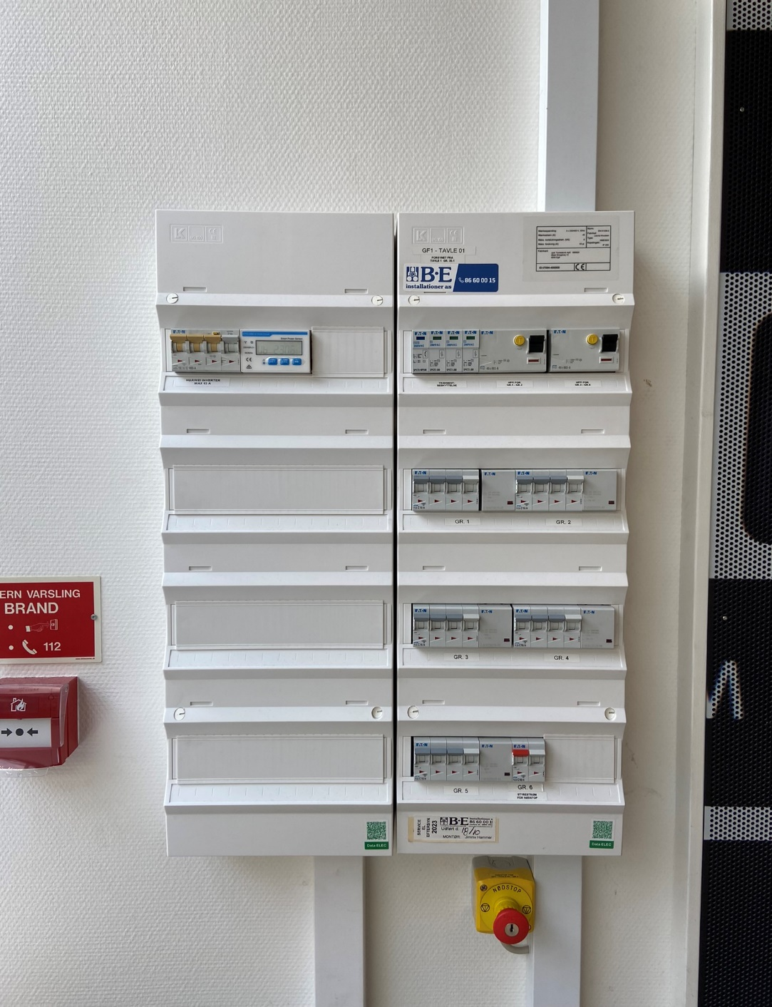

Slide 6
